Slide 1

Projet Madera 4ème Livrables RIL 2018-2020
R. CHRETIEN
A. BROCHARD
U. HASSED
V. HALLAY

Slide 2
Sommaire

Slide 3
Projet

Slide 4
Intro/Contexte
Valou

Slide 5
Besoin/Objectif
Valou

Slide 6


Méthode Agile

Slide 7
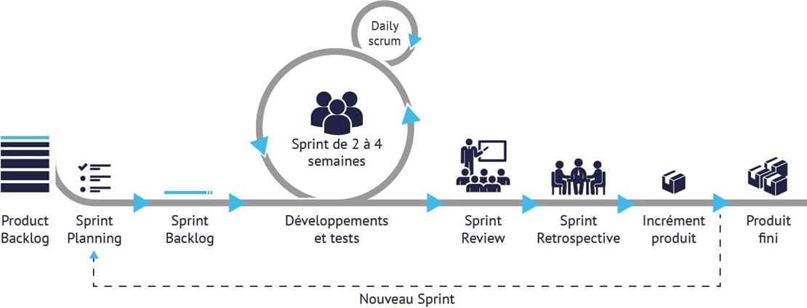
Scénario agile

Slide 8
Pourquoi l'agilité ?
Accroître la visibilité des projets avec le client
Faire face à la conduite du changement
Livraisons de meilleure qualité
Une cohésion d'équipe renforcée
Une gestion des délais différente

Slide 9
Equipe projet
Product Owner : Romain CHRETIEN
Scrum Master : Ulrich HASSED
Team développement : Valentin HALLAY, Allan BROCHARD

Slide 10
Planning prévisionnel
Valou

Slide 11
SWOT
Ulrich

Slide 12
Sécurité
Ulrich

Slide 13
Technique

Slide 14
Langage
Allan

Slide 15
Outils
Allan

Slide 16
Architecture
Allan

Slide 17
UML
Ulrich

Slide 18
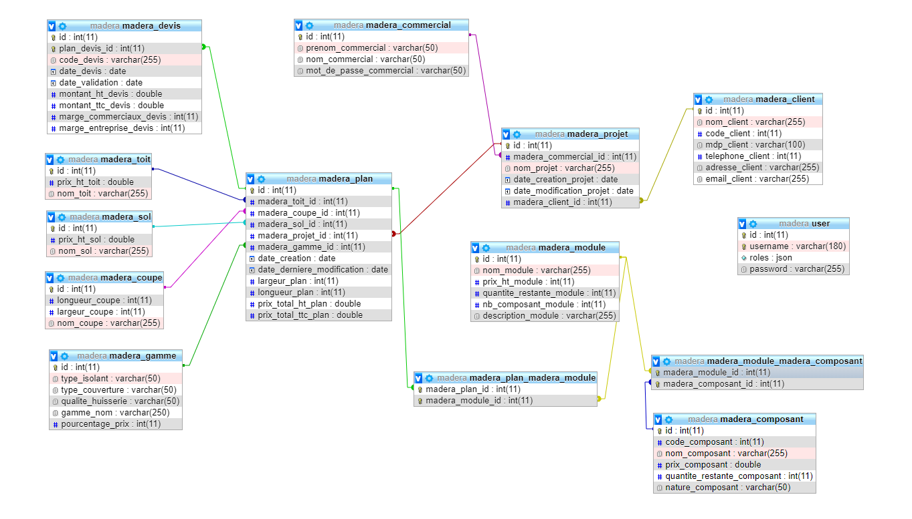
MCD

Slide 19
Déploiement
Allan

Slide 20
Demonstration

Slide 21
Maintenance

Slide 22
PRA
Allan

Slide 23

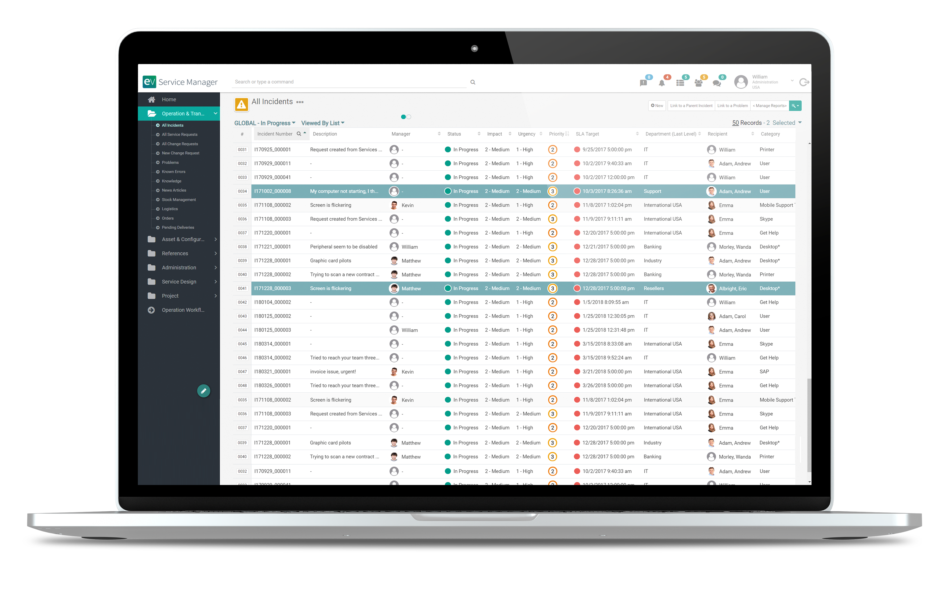
Support/Demande d'évolution

Slide 24
Formation
Ulrich

Slide 25
Clôture de projet

Slide 26
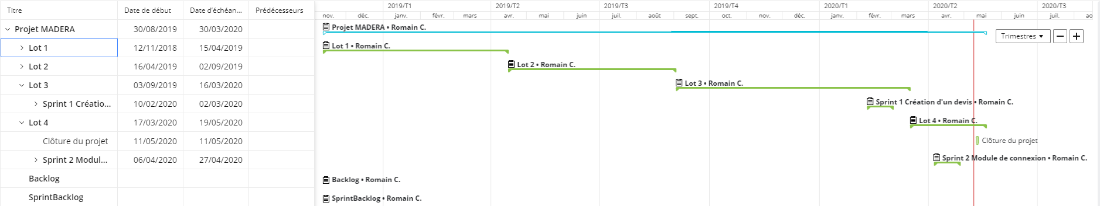
Planning Final

Slide 27
Budget
Ulrich

Slide 28
Indicateurs
Romain

Slide 29
COVID-19
Valou

Slide 30
REX MADERA
TOUT LE MONDE (Slide -> NOM)

Slide 31
REX Etudiant
TOUT LE MONDE (Slide -> NOM)

